Slide 1
曠野的心態
Wilderness Mentalities
波特蘭靈糧堂 BOLIP
December 01, 2020
黃薛媖師母

Slide 2
神再次向摩西啟示祂自己並重申祂的應許
出6:2-4 神曉諭摩西說：「我是耶和華。 我從前向亞伯拉罕、以撒、雅各顯現為全能的神，至於我名『耶和華』我是未嘗用這名叫人認識我。 我並且同他們立了我的約，要把迦南地、他們寄居的地、賜給他們。
出6:5-8 以色列人因埃及人給他們作工而發的唉哼、我聽見了，我也記起我的約來。 所以你要對以色列人說：‘我是耶和華；我要用伸出來的膀臂重重的刑罰埃及人，救贖你們脫離他們的重擔，不作他們的苦工。 「我要以你們為我的百姓，我也要作你們的神。你們要知道我是耶和華你們的神，是救你們脫離埃及人之重擔的。」 「我起誓應許給亞伯拉罕、以撒、雅各的那地，我要把你們領進去，將那地賜給你們為業。我是耶和華。’”」

Slide 3
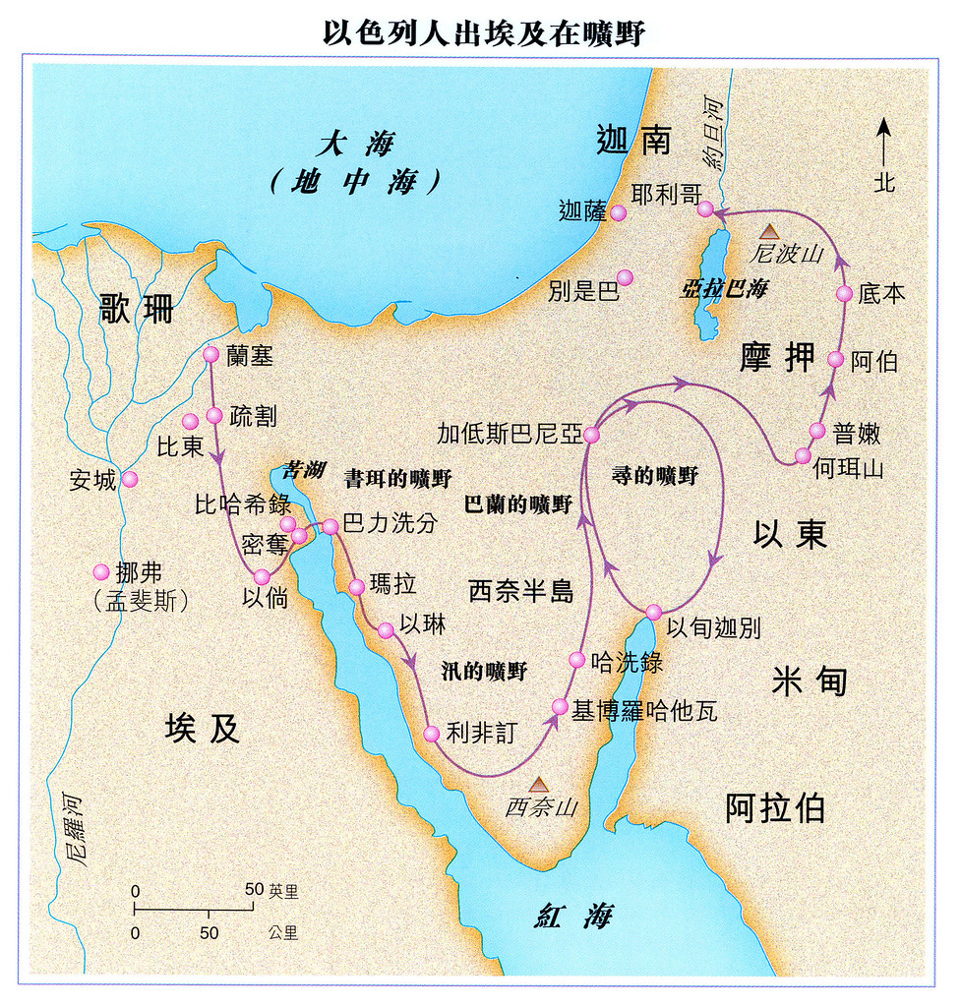

Slide 4
出埃及經曠野進入應許地
神帶領以色列人離開埃及為奴之地，進入曠野，組織軍隊預備作戰 ，最後目標是要進入神所應許的迦南地(出13:18;民1:2)
曠野:是離開「為奴之地」進入「自由之地」要經過的地方，是基督徒得著神兒女的身分後，生命轉化必需經過的階段
出13:18 所以神領百姓繞道而行，走紅海曠野的路。以色 列人出埃及地，都帶著兵器上去
民1:2 以色列人出埃及地後，第二年二月初一日，耶和華 在西 乃的曠野、會幕中曉諭摩西說：要按以色列全 會眾的家室、宗族、人名的數目計算所有的男丁… 從二十歲以外，能出去 打仗的

Slide 5
出埃及進入應許地的喻意
埃及:代表「世界」→讓人沉醉於權力、情慾和財利的世界， 一個與神為敵、綑綁人、壓制人的勢力(出6:5)
應許地:一種因經歷基督、得著基督，得著能力活出基督，得自由活出救恩的實際的生命境界(腓3:8)
出6:5 我也聽見以色列人被埃及人苦待的哀聲，我也記念 我的約
腓3:8 我也將萬事當作有損的，因我以認識我主基督耶穌 為至寶我為他已經丟棄萬事，看作糞土，為要得 著基督

Slide 6
曠野旅程與曠野的心態
以色列人要進入迦南流應許之地，只有十一天的路程，但是以色列人卻走了四十年，因為他們在曠野裡有許多不對的心態(申1:2 )
曠野心態:阻礙我們往前進入神所應許的豐盛恩典的錯誤不正確的思想及態度
申1:2 從何烈山經過西珥山到加低斯巴尼亞有十一天的路程。

Slide 7
阻礙我們生命成長的曠野心態 I
我的未來由我的過去和現在決定，是一種奴隸的心態，它的特徵:
沒有積極的目標
消極、失敗的慣性思考
總是抱怨人，抱怨神，不斷地問「為什麼」

Slide 8
曠野心態 I:奴隸心態特徵
沒有積極的目標(民11:5;14:4;16:3)
  只念過去，而看不到將來，沒有夢想，也不知道走那一個方向
  專注眼前的環境和實際需要，不依靠神
聖經真理:
- 你是新造的人，舊事已過，一切都是新的 (林後5:17)
- 神為你一生定下美好的計畫，要下決心成為一個有目
標的人
- 超越你的過去與現在，選擇相信住在你裡面大能的神
將在你身上行大事
民11:5;16:3 我們記得，在埃及的時候不花錢就吃魚， 也記得有黃瓜、西瓜、韭菜、蔥、蒜; 那時我們坐 在肉鍋旁邊，吃得飽足(我們不如回埃及去吧)

Slide 9
曠野心態 I:奴隸心態特徵
2.消極、失敗的慣性思考(民13:31-33)
  「我想好事不會發生在我身上」，不想成為卓越，認為沒有我的份 (只看眼前的環境)
  總怕做錯，也不預期有獎賞，不敢要求自己的權益，不敢說出自己的需要，只求能符合別人的期望
  每要執行一項計畫，總先想到失敗的結果(民13:31)
聖經真理:
- 如果你想達到更高的層次，你必須先改變你的失敗 心態
- 相信「在神凡事都能」，選擇倚靠神，聖靈必賜下信 心與智慧讓你明白「靠著神，我凡事都能，我可以 有更美好的明天」(可10:27;耶29:11)
耶29:11 耶和華說：我知道我向你們所懷的意念是賜平安 的意念，不是降災禍的意念，要叫你們末後有指望

Slide 10
曠野心態 I:奴隸心態特徵
3. 總是抱怨人，抱怨神，不斷地問為什麼
  常埋怨人或神，總是放大困難，不斷談論敵人有多大(民13:28、32-33，14:2-3，20:2-4)
  對神抱著律法的懼怕心態，不能體會神的恩慈與憐憫，或過分只要求憐憫和赦免而不願意付代價改變
民13:28、32-33，14:2-3，20:2-4 住那地的民強壯，城邑也堅固寬大; 我們所窺探、經過之地是吞吃居民之地，我們在那裡所看見的人民都身量高大; 據我們看，自己就如蚱蜢一樣；據他們看，我們也是如此。 耶和華為什麼把我們領到這曠野，使我們倒在刀下呢？我們的妻子和孩子必被擄掠

Slide 11
跳脫「抱怨，不斷地問為什麼」的心態
以感恩代替抱怨:數算神的恩典，數算過往的年日神是如何帶領 你走過的.
神要我們信靠祂:相信祂是那位「使無變有的神」 (羅4:17，9:33;箴16:20;可5:36)
不要問神為甚麼，(是「自我中心,眼目聚焦在困難」的心態) 要在沒有答案的地方選擇相信神
相信神要在你的生命中做新事 →一件新事將成就 (賽43:18-19)
  用積極的態度面對未來的可能
  根據神的應許來思考及講論你的未來，而不是根據你的過去的經驗與看見
賽43:19 …我要做一件新事，我必在曠野開道路，在沙漠 開江河

Slide 12
得勝曠野路的秘訣
1)神同在:緊緊跟隨，聽從聖靈的聲音，順從聖靈的帶領
OT:雲柱、火柱; NT:聖靈(出13:22;民9:17-22)
出13:22 日間，耶和華在雲柱中領他們的路；夜間，在火 柱中光照他們，使他們日夜都可以行走日間雲柱， 夜間火柱，總不離開百姓的面前
民9:22 雲彩停留在帳幕上，無論是兩天，是一月，是一 年，以色列人就住營不起行；但雲彩收上去，他們 就起行

Slide 13
得勝曠野路的秘訣
2)神的話 (遵行神的吩咐)(弗6:17)
靠著聖靈的能力，以神的話，神的思考方式去代替「不正確的， 錯誤的心思」
根據神話語的應許來思考、計畫，面對生命中的曠野
弗6:17 用救恩當頭盔，戴在頭上；用聖靈使你們想起的上帝的話語當寶劍，握在手裡；

Slide 14
禱告範例
親愛的父神，我來到祢面前向你承認我生命旅程中的曠 野，我常常被過去生命裡不快樂的經歷、所受的傷 害甚至是過去的成功經驗來影響我現在的態度以致 我無法完全享受祢所要賜給我的豐盛生命與自由.
我現在決定對我的生活抱持正面以及正確的態度,我要活在當下，我相信我的未來不是由過去所決定.祈求祢幫助我，醫治我，聖靈充滿我，賜給我能力與智慧，讓我超越我的過去與現在，我要選擇來信靠你，相信祢的大能將在我身上行大事，因為你自己的話語說在祢凡事都能，我要奉耶穌基督的名宣告「靠著神，我凡事都能，我可以有美好的明天，我可以活出你的命定」，奉主耶穌基督的聖名禱告，阿們

Slide 15
問題討論
以色列人為甚麼11天的距離走了40年才到?他們為什麼沒有馬上進入應許之地? (民21:4-5)
「埃及」、「曠野」、「應許地」屬靈的喻意是甚麼?
我們如何避免落入「曠野的心態」?請分享你的見證(繁 p.149-151)
根據16章,我們如何使我們的過去不影響我們的現在? 請分享你的見證 (林後5:17;賽43:18-19) (繁p.153-158)
請分享你讀第16章最大的得著

